Slide 1
Республиканская партия США
ученицы 11-Б класса
Жилавская Екатерина
Рыжкова Оксана, Кадацких Анна,
Нетеплюк Дарья,Комарин Мария,
Невострюева Любовь, Гончаренко Валерия

Slide 2
Символ и цвет партии
Неофициальный символ партии — слон (олицетворяет мощь), неофициальный цвет — красный. Партия была основана 28 февраля 1854 года в Рипон, штат Висконсин, путём объединения Партии Свободной Земли и фракции "Совесть".

Slide 3
Идеология
Текущая:
Неоконсерватизм,
социальный консерватизм,
финансовый консерватизм,
экономический либерализм,
либертарный консерватизм
Прежняя:
классический либерализм,
Аболиционизм

Slide 4
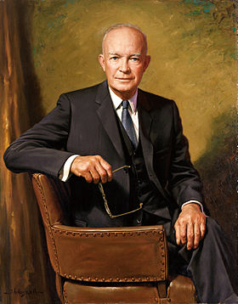
Дуайт Эйзенхауэр (20 января 1953—20 января 1961)
Дуайт Дэвид Эйзенхауэр— американский государственный и военный деятель, генерал армии (1944), 34-й президент США.

Slide 5
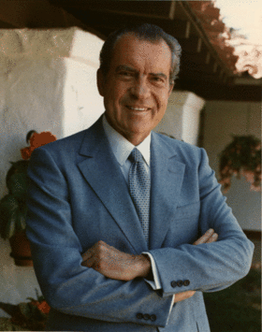
Ричард Никсон (20 января 1969—9 августа 1974)
Ричард Милхауз Никсон — 37-й Президент Соединённых Штатов Америки, 36-й вице-президент США (1953—1961). Первый и на данный момент единственный президент США, ушедший в отставку до окончания срока.

Slide 6
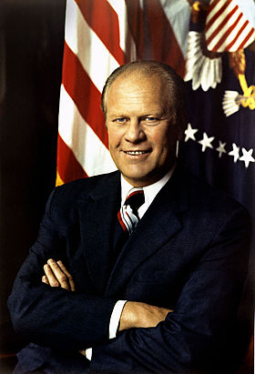
Джеральд Форд (9 августа 1974 — 20 января 1977)
Джеральд Рудольф Форд-младший — 38-й президент США, с 1974 по 1977 годы от Республиканской партии.

Slide 7
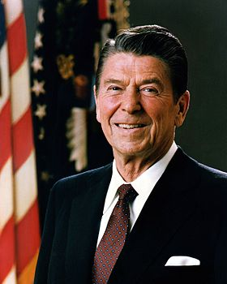
Рональд Рейган (20 января 1981 — 20 января 1989)
Рональд Уилсон Рейган — 40-й президент США. 33-й губернатор штата Калифорния (1967—1975). Также известен как актёр и радиоведущий.

Slide 8
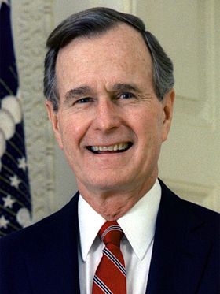
Джордж Герберт Уокер Буш (20 января 1989 — 20 января 1993)
Джордж Герберт Уокер Буш — 41-й президент США (в 1989—1993 годах), вице-президент при Рональде Рейгане (в 1981—1989 годах), конгрессмен, дипломат, директор ЦРУ, отец 43-го президента США Джорджа Буша-младшего.

Slide 9
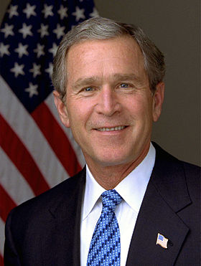
Джордж Уокер Буш (20 января 2001 — 20 января 2009)
Джордж Уокер Буш — американский политик-республиканец, 43-й президент США, губернатор штата Техас с 1995 по 2000 год.

Slide 10
Республиканцы, в отличие от демократов, придерживаются следующих позиций:
снижение налогов;
снижение дефицита государственного бюджета;
снижение государственных расходов на медицину и образование;
увеличение военных расходов и расходов на национальную безопасность;
более агрессивная внешняя политика;
борьба за нравственность и семейные ценности; ограничение абортов (особенно на поздних сроках беременности) и контрацепции;
противодействие мерам по защите окружающей среды, если такие меры противоречат интересам корпораций и фирм;
обеспечение свободы владения и ношения огнестрельного оружия;
противодействие увеличению минимальной заработной платы;
противодействие созданию профсоюзов на частных предприятиях;
сохранение применения смертной казни;
противодействие введению эвтаназии и научным исследованиям в области клонирования.

